Slide 1


Slide 2
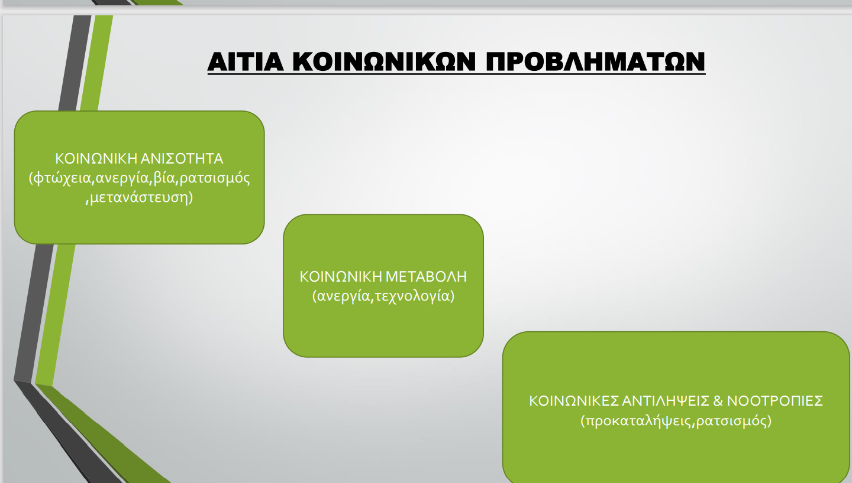

Slide 3
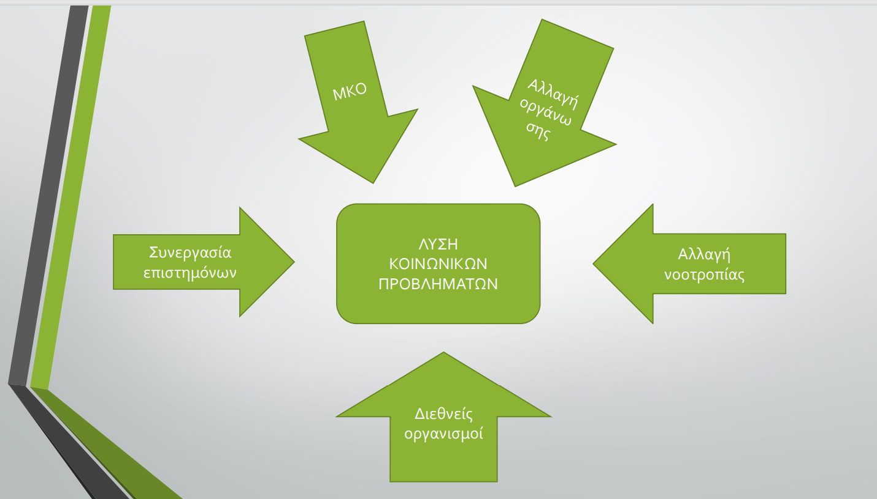

Slide 4
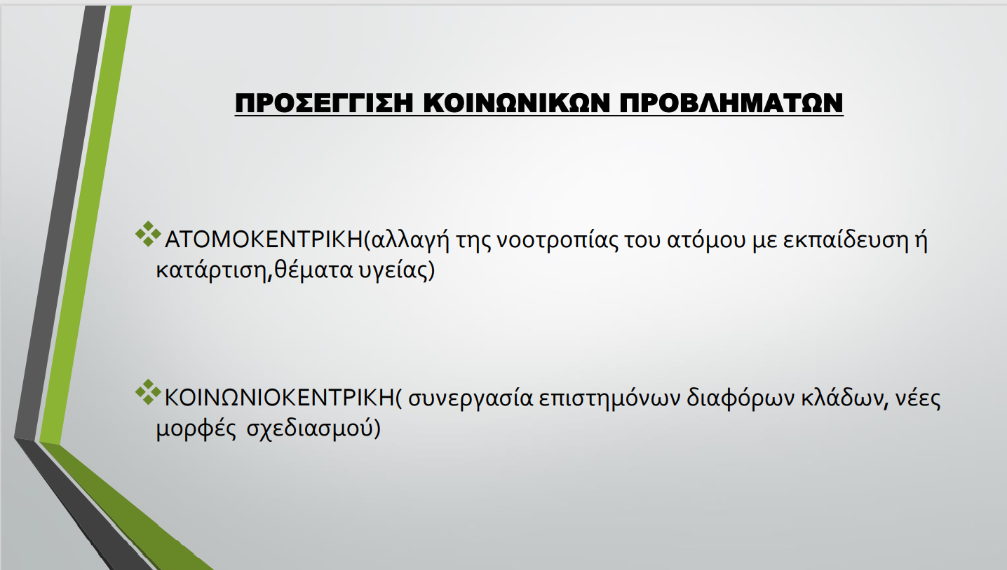

Slide 5
6.2.ΑΙΤΙΑ & ΑΝΤΙΜΕΤΩΠΙΣΗ ΚΟΙΝΩΝΙΚΩΝ ΠΡΟΒΛΗΜΑΤΩΝ ΒΑΣΙΚΕΣ ΕΝΝΟΙΕΣ: ΚΟΙΝΩΝΙΚΗ ΑΝΙΣΟΤΗΤΑ,ΚΟΙΝΩΝΙΚΗ ΜΕΤΑΒΟΛΗ,ΝΟΟΤΡΟΠΙΑ, ΚΟΙΝΩΝΙΚΗ ΠΟΛΙΤΙΚΗ,Μ.Κ.Ο.,ΔΙΕΘΝΕΙΣ ΟΡΓΑΝΙΣΜΟΙ
ΚUAAN TZU 4os -3os π.χ.
«Αν σκέφτεσαι ένα χρόνο μπροστά –φύτεψε σπόρους
Αν σκέφτεσαι δέκα χρόνια μπροστά- φύτεψε ένα δέντρο
Αν σκέφτεσαι εκατό χρόνια μπροστά –μόρφωσε το λαό»

Slide 6
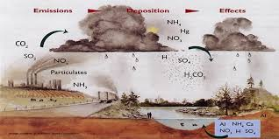
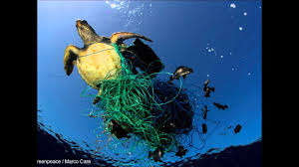
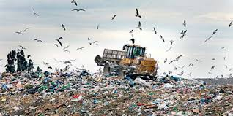
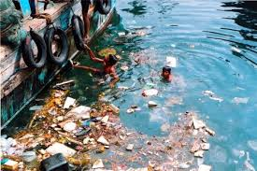
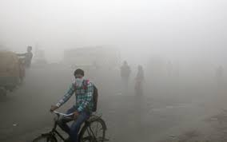
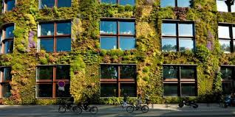
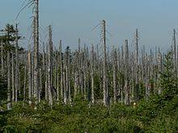
Οικοσύστημα
Βιοτικά
Αβιοτικά
Στένοικος
Εύροικος

Slide 7
« ΣΚΕΨΟΥ ΠΛΑΝΗΤΙΚΑ ΚΑΙ ΔΡΑΣΕ ΤΟΠΙΚΑ»
ΠΩΣ ΜΠΟΡΕΙΤΕ ΝΑ ΣΥΜΒΑΛΛΕΤΕ ΣΤΗ ΔΙΑΤΗΡΗΣΗ ΤΟΥ ΟΙΚΟΣΥΣΤΗΜΑΤΟΣ ;
ΠΟΙΟ ΤΡΟΠΟ ΖΩΗΣ ΠΡΕΠΕΙ ΝΑ ΥΙΟΘΕΤΗΣΕΤΕ;
ΠΟΙΕΣ ΔΡΑΣΕΙΣ ΠΡΕΠΕΙ ΝΑ ΚΑΝΕΤΕ;

